Slide 1
Flussdiagramme/PAP

Slide 2
Einführung
1921 zuerst vorgestellt
Schneller Einklang in der Ingenieurwissenschaft
Insbesondere für Programmierung von Software
Analysieren und Optimieren

Slide 3
Arten von Flussdiagrammen
Standard. Flussdiagramme stellen die Abfolge von Teilschritten in einem Prozess grafisch dar
Arbeitsablaufdiagramm. ...(Visuelle Darstellung von Arbeitsabläufen)
Prozessablaufdiagramm. ...(Beschreibt System oder Algorithmus)
Datenflussdiagramm. ...(Dieses zeigt Datenflüsse in einem System)
Besondere und standardisierte Flussdiagramme.

Slide 4
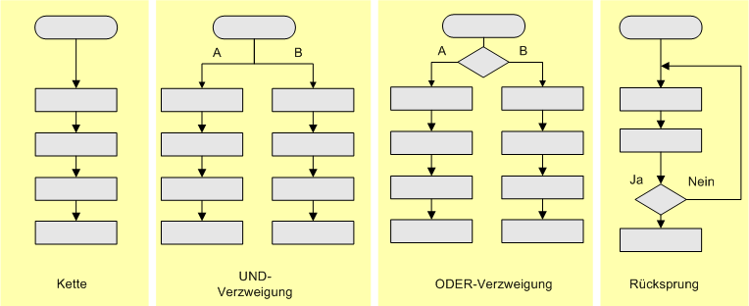
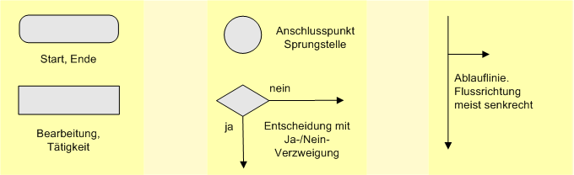
Start/Ende (Symbole allgemein)
Beginn: Startsymbol
Ende : Endsymbol

Slide 5
Vor und Nachteile Flussdiagramm
Vorteile | Nachteile
Visuelle Darstellung mit geringem Umfang | Nicht gut geeignet für Große Prozesse
Fehlerfreie Darstellung von Prozessen | Materialflüsse und Produktionsschritte schwer abzubilden
Hervorragend für Optimierung von Teilprozessen | Großes Potenzial von Unklarheiten

Slide 6
Unterschiede Flussdiagramm/PAP
Ein Programmablaufplan (PAP) ist ein Ablaufdiagramm für ein Computerprogramm, das auch als Flussdiagramm (engl. flowchart) oder Programmstrukturplan bezeichnet wird. Es ist eine grafische Darstellung zur Umsetzung eines Algorithmus in einem Programm und beschreibt die Folge von Operationen zur Lösung einer Aufgabe.

Slide 7
Quellenangaben
https://www.ibim.de/pl%2Borga/3-3.htm
https://de.wikipedia.org/wiki/Programmablaufplan
https://der-prozessmanager.de/aktuell/wissensdatenbank/flussdiagramm

